Slide 1
Estructura de Datos
Hugo Araya Carrasco

Slide 2
Datos: Información que se utiliza y se almacena en cualquier programa.
Algoritmos: Secuencia, proceso o manera de manejar los datos.

Slide 3
Estructura de Datos
Se trata de un conjunto de variables de un determinado tipo agrupadas y organizadas de alguna manera para representar un comportamiento. Lo que se pretende con las estructuras de datos es facilitar un esquema lógico para manipular los datos en función del problema que haya que tratar y el algoritmo para resolverlo. En algunos casos la dificultad para resolver un problema radica en escoger la estructura de datos adecuada. Y, en general, la elección del algoritmo y de las estructuras de datos que manipulará estarán muy relacionadas. .

Slide 4
Análisis de Algoritmos
Es una herramienta para hacer la evaluación de un diseño.
Permite establecer la calidad de un programa y compararlo con otros programas que resuelven un mismo problema.
Suponga que existen dos programas P1 y P2 para resolver el mismo problema.
¿Cuál de los dos es mejor?.

Slide 5
Análisis de Algoritmos
Solución:
Desarrollar (Implementar) ambos programas y medir el tiempo que cada uno de ellos consume para resolver el problema. Modificar los datos de entrada, promediar al final su desempeño para establecer su comportamiento en el caso promedio.

Slide 6
Análisis de Algoritmos
Problemas:
Pueden existir muchos algoritmos para resolver el problema.
Costoso y casi imposible implementar todos los programas.
Modificación de los datos puede ser una labor sin sentido.

Slide 7
Análisis de Algoritmos
Objetivo:
“Establecer una medida de la calidad de los algoritmos, que permita compararlos sin la necesidad de implementarlos”
Esto implica asociar a cada algoritmo una función matemática que mida su eficiencia.
Además del tiempo de ejecución, para medir la eficiencia se debe considerar la cantidad de memoria utilizada por el programa.

Slide 8
Tiempo de ejecución de un algoritmos
Para tener una medida del tiempo de ejecución de un programa, se debe pensar en los factores que tienen influencia en dicho valor.
Velocidad de procesamiento.
El compilador utilizado (calidad del código generado).
La estructura del algoritmo.
¿Cuáles de estos factores no son inherentes a la solución?.

Slide 9
Tiempo de ejecución de un algoritmos
Además de la estructura del algoritmo, se debe tener en cuenta que el numero de datos con los cuales trabaja un programa influye en su tiempo de ejecución.
Un programa de ordenamiento de un arreglo, se demora menos en ordenar 100 elementos que 500.
“El tiempo de ejecución de un algoritmo debe medirse en función del tamaño de los datos de entrada que debe procesar”.

Slide 10
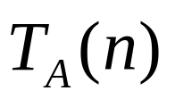
Tiempo de ejecución de un algoritmos
Se define como el tiempo empleado por el algoritmo A en procesar una entrada de tamaño n y producir una solución al problema.
El ideal es encontrar una función matemática que describiera de manera exacta T_{A}(n). Sin embargo, en muchos casos, el calculo de esta función no se puede realizar, ya que depende de otro factor no considerado y que es casi imposible de medir: la calidad de la entrada.

Slide 11
Tiempo de ejecución de un algoritmos
Ejemplo: Consideremos el algoritmo utilizado para determinar si un determinado elemento se encuentra en un vector de n posiciones.
// elem: es el elemento buscado
i=0;
while ((i<N) && (vec[i] != elem))
i++;

Slide 12

Tiempo de ejecución de un algoritmos
Análisis puramente teórico.
Verificar la influencia que tienen los datos específicos de la entrada (no solamente su cantidad).
Supongamos que fijamos N = 6 y que la evaluación de cada línea del programa toma t microsegundos.
Consideremos el vector siguiente:

Slide 13
Tiempo de ejecución de un algoritmos
Si elem = 5, cuantos microsegundos consume
i = 0; | t ms.
((0<6) && (vec[0] != 5)) | t ms.
i++ ; | ----
Total | 2 t ms.

Slide 14
Tiempo de ejecución de un algoritmos
Si elem = 9, cuantos microsegundos consume
i = 0; | t ms.
((0<6) && (vec[0] != 9)) | t ms.
i++ ; | t ms.
((1<6) && (vec[1] != 9)) | t ms.
i++ ; | t ms.
((2<6) && (vec[2] != 9)) | t ms.
i++ ; | t ms.
((3<6) && (vec[3] != 9)) | t ms.
i++ ; | t ms.
((4<6) && (vec[4] != 9)) | t ms.
Total | 10 t ms.

Slide 15
Tiempo de ejecución de un algoritmos
Aunque se conozca el tamaño de los datos de entrada, es imposible para muchos problemas determinar el tiempo de ejecución para cada una de las posibles entradas.
Por esta razón se debe trabajar con el tiempo utilizado por el algoritmo en el peor de los caos ya que es mucho más fácil definir este pero caso.
Con este antecedente se redefine T_{A}(n).
T_{A}(n) = Tiempo que se demora el algoritmo A en el peor de los caos, para encontrar una solución a un problema de tamaño n.

Slide 16
Tiempo de ejecución de un algoritmos
¿Para el ejemplo anterior cual es el pero caso?
Concepto de Complejidad.

Slide 17
Complejidad
La idea detrás del concepto de complejidad es tratar de encontrar una función f(n), fácil de calcular y conocida, que acote el crecimiento de la función de tiempo, para poder decir “T_{A}(n) crece aproximadamente como f ” o, más exacto “En ningún caso T_{A}(n) se comportará peor que f al aumentar el tamaño del problema”.

Slide 18
Complejidad
A modo de ejemplo se pueden mencionar algunas funciones típicas de complejidad de algoritmos (dicho de otra forma que acotan superiormente el comportamiento del tiempo de ejecución).
2^{n}, n³, n², nlog(n), n
¿Cuál es la gráfica de cada una de ellas?

Slide 19
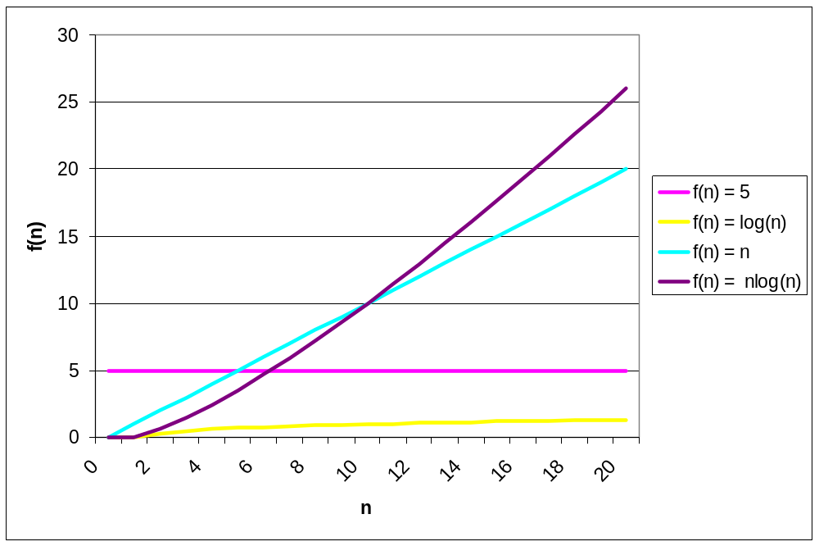
Complejidad

Slide 20
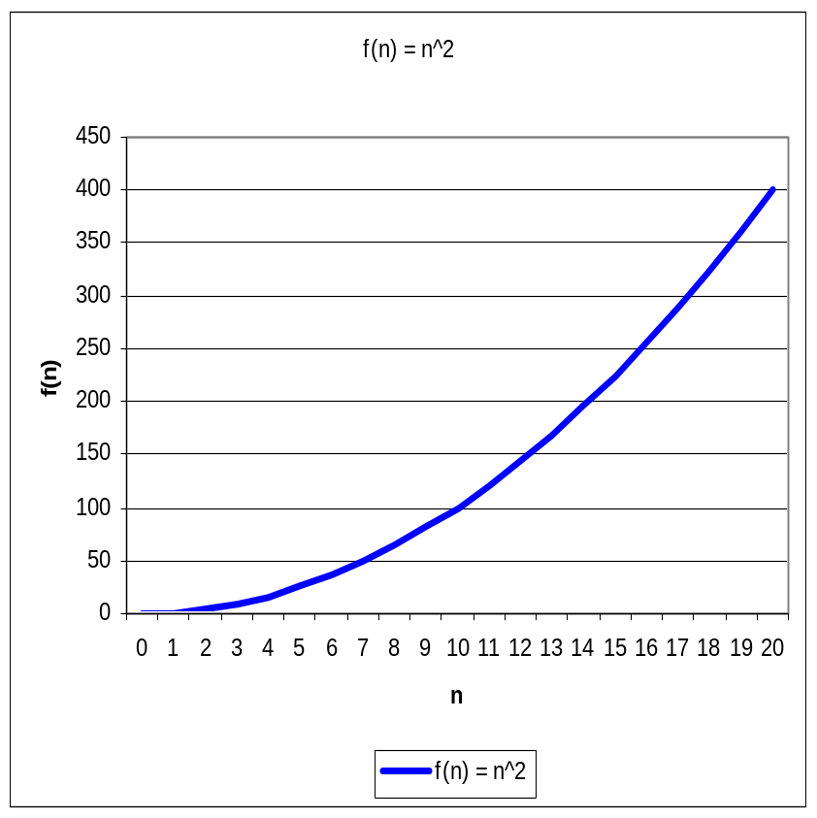
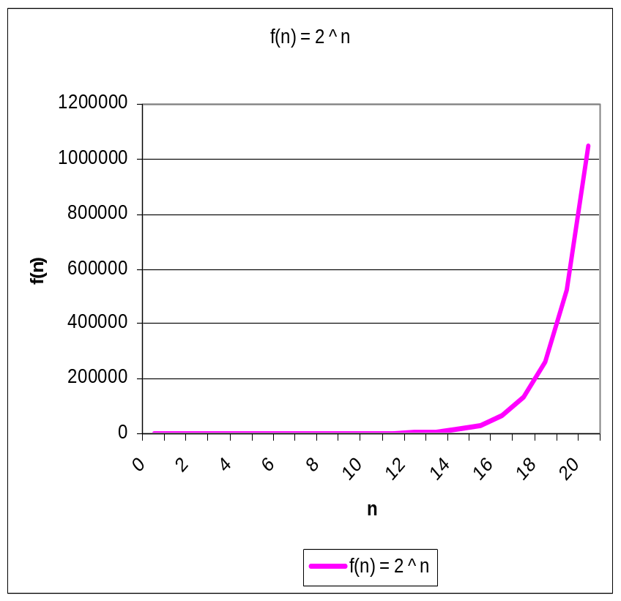
Complejidad

Slide 21
Complejidad
Un problema se denomina Tratable si existe un algoritmo de complejidad polinomial para resolverlo. En caso contrario se denomina Intratable.
Esta clasificación es importante porque, cuando el tamaño del problema aumenta, los algoritmos de complejidad polinomial dejan de ser utilizables de manera gradual.

Slide 22
Complejidad
Los algoritmos para resolver problemas intratables, explotan de un momento a otro, volviéndose completamente incapaces para llegar a una respuesta al problema planteado.
El caso limite de los problemas Intratables son los problemas Indecibles, son problemas para los cuales no existen algoritmos que los resuelvan.

Slide 23
Complejidad
Complejidad | 20 | 50 | 100 | 200 | 500 | 1000
1000n | 0.02 s. | 0.05 s. | 0.1 s. | 0.2 s. | 0.5 s. | 1 s.
1000n*log(n) | 0.09 s. | 0.3 s. | 0.6 s. | 1.5 s. | 4.5 s. | 10 s.
100n² | 0.04 s. | 0.25 s. | 1 s. | 4 s. | 25 s. | 2 m.
10n³ | 0.02 s. | 1 s. | 10 s. | 1 m. | 21 m. | 2.7 h.
n^{log(n)} | 0.4 s. | 1.1 h. | 220 días | 125 Siglos | XXX | XXX
2^{n/3} | 0.001 s. | 0.1 s. | 2.7 h. | 3*10⁴ Siglos | XXX | XXX
2^{n} | 1 s. | 35 Años | 3*10⁴ Siglos | XXX | XXX | XXX
3^{n} | 58 m. | 2*10⁹ siglos |  | XXX | XXX | XXX

Slide 24
Notación Asintótica
Operación elemental: es aquella operación cuyo tiempo de ejecución se puede acotar superiormente por una constante que solamente dependerá de la implementación particular usada: de la maquina, del lenguaje, del compilador, etc.
Ejemplo de estas operaciones son: suma, resta, multiplicación, asignación, acceso a arreglos, etc. Aunque en rigor el tiempo de una multiplicación no es el mismo que el tiempo de la suma, pero difieren en una constante multiplicativa.

Slide 25
Notación Asintótica
La eficiencia de un algoritmo se mide mediante las operaciones elementales, más específicamente del número de operaciones elementales que se deben ejecutar.
Análisis del Peor Caso: se define como el máximo costo (operaciones elementales) de aplicar el algoritmo a un problema de tamaño n.
Este análisis se suele aplicar para casos extremos en los que interesa saber cuanto, como máximo, va a costar la aplicación del algoritmo.

Slide 26
Notación Asintótica
Algunas reglas básicas para realizar dicho conteo:
  Operaciones básicas (+, -, *, =, …): Una unidad de tiempo, o alguna constante.
  Operaciones de entrada / salida: Otra unidad de tiempo, o una constante diferente.
  Ciclos Para (for): Se pueden expresar como la sumatoria, con los límites del ciclo.
  Si y Case: Estudiar lo que puede ocurrir. Mejor caso y peor caso según la condición.
  Llamadas a procedimientos: Una constante de la llamada más el tiempo del procedimiento.

Slide 27
Notación Asintótica
La notación asintótica nos permite realizar simplificaciones sustanciales aun cuando estemos interesados en medir algo más tangible que el tiempo de ejecución, tal como es el número de veces que se ejecuta una instrucción dentro del programa.
Se denomina notación asintótica porque trata acerca del comportamiento de funciones en el límite, esto quiere decir, para valores suficientemente grandes de su parámetro. Esto hace que los valores pequeños de las entradas no sean interesantes.
Dicho de otra manera, estamos interesados en las tasas de crecimientos en lugar de los valores concretos.

Slide 28
Notación Asintótica
La notación (o grande) o cota superior es la encargada de dar una cota para el peor caso y determinar las acotaciones superiores lo más exactamente posible para valores crecientes de la entrada.
Por lo tanto se puede asegurar que conociendo la cota superior, ningún tiempo empleado en resolver el problema dado será de un orden superior al de la cota. Se conoce como el orden del peor caso.
La notación asintótica clasifica las funciones de tiempo de los algoritmos para que puedan ser comparadas.

Slide 29
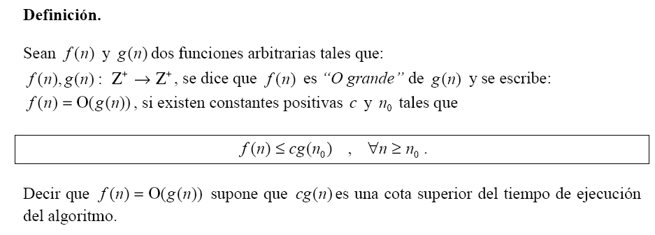
Notación Asintótica

Slide 30
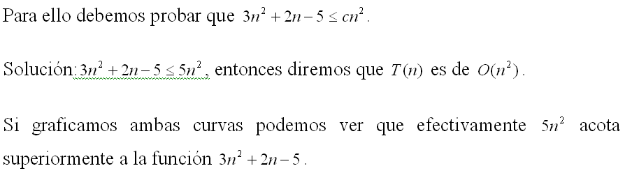
Notación Asintótica

Slide 31
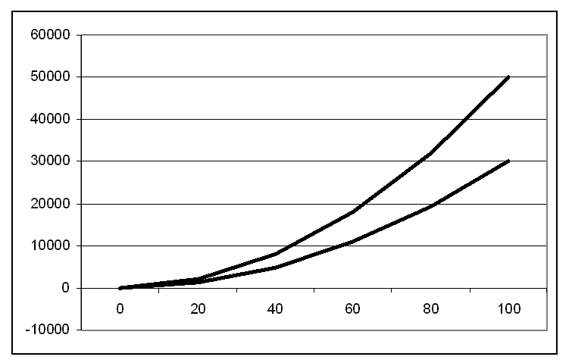
Notación Asintótica

Slide 32
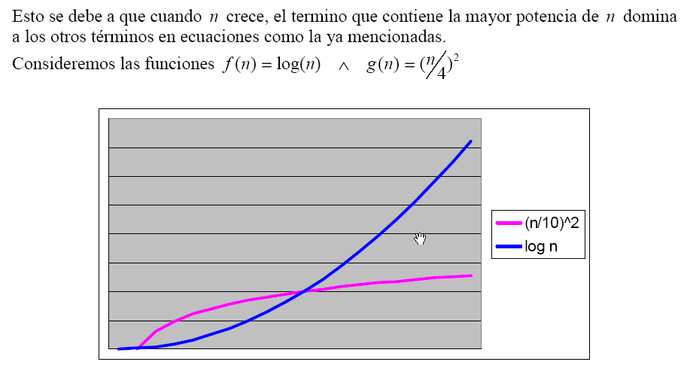
Notación Asintótica
Que puede decir de las funciones.

Slide 33
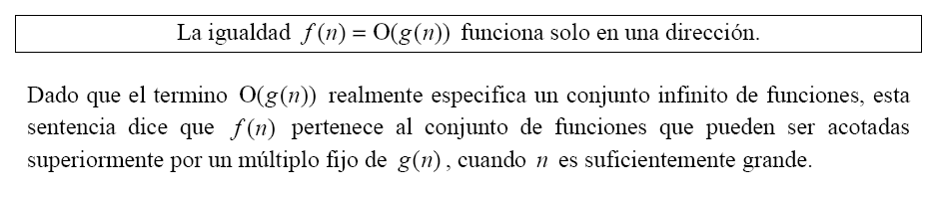
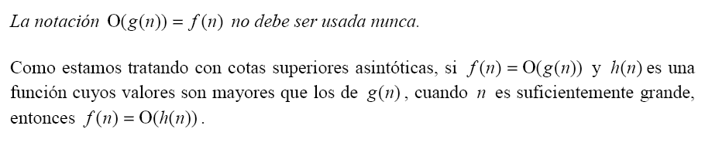
Notación Asintótica

Slide 34
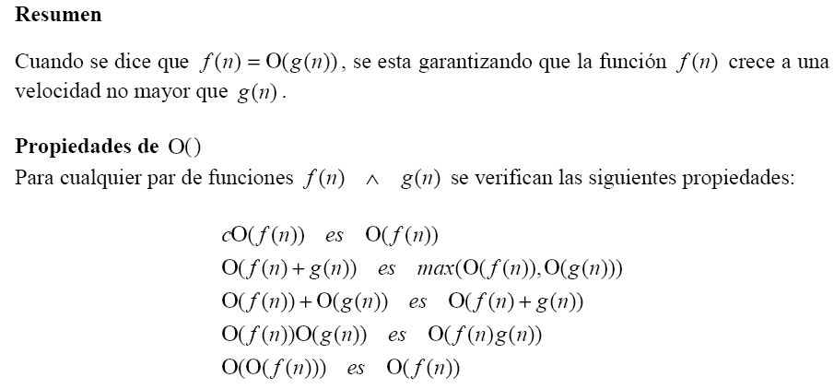
Notación Asintótica

Slide 35
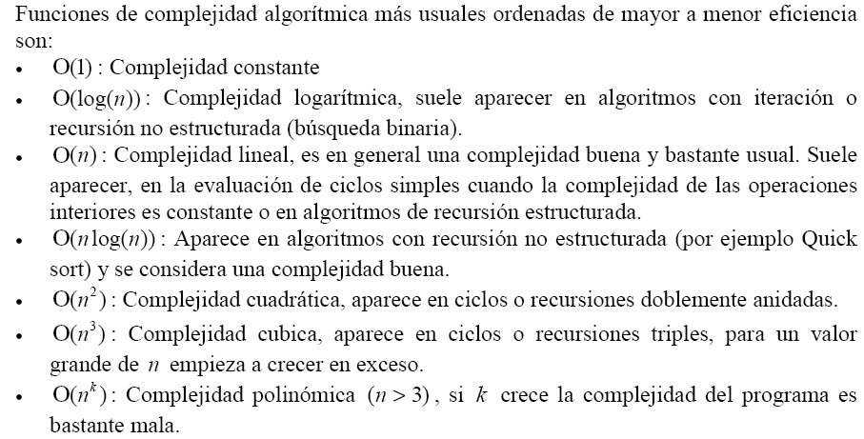

Notación Asintótica

Slide 36
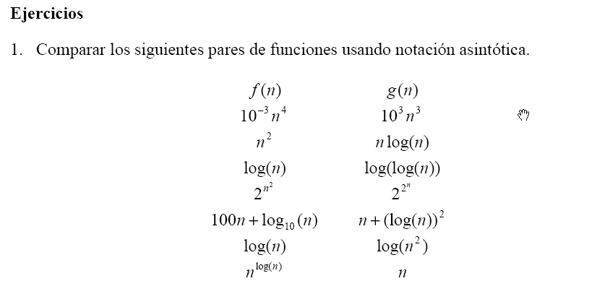
Notación Asintótica

